Slide 1
11.17 랩미팅 발표
IoT인공지능융합전공 192992 이준연

Slide 2
OpenCV란
Open Source Computer Vision Library의 약자로, 실시간 영상 처리에 중점을 두고 있다.
사용 예시) 물체 인식, 얼굴 인식, 제스처 인식, 자율주행 자동차, OCR 판독기, 불량 검사기 등등

Slide 3
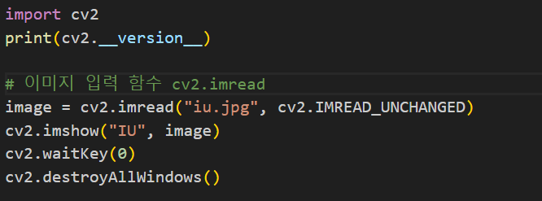
1. OpenCV 준비하기
위와 같은 과정으로 OpenCV를 설치한다.
처음에 Colab에서 구현하려다가 colab에서 imread 지원 안한다해서 vsc로 갈아탐

Slide 4
2. 카메라 출력
카메라가 스트리밍 형태로 동작할 수 있을 때, 카메라를 이용해 데이터를 실시간으로 받아오고 분석할 수 있다.

